Slide 1
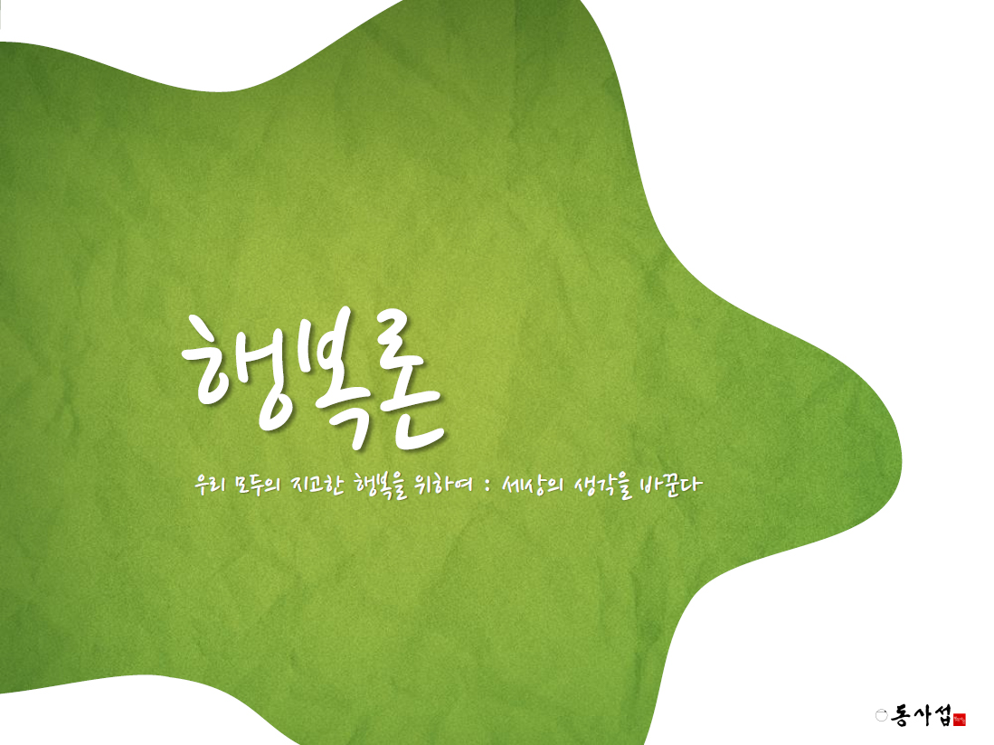

Slide 2



2
동사섭의 행복론
행복이란, 좋은 느낌 (good feeling)

Slide 3

동사섭의 행복론
3
행복이란, 욕구하는 것이 성취(소유)될 때 일어나는 좋은 느낌

Slide 4

4
행복 공식
소유
행복
=
욕구

Slide 5


5
소유
미래형 소유 : 미래에 소유되어 질 것
완료형 소유 : 이미 소유하고 있는 것

Slide 6

6
욕구
니즈(needs) : 필요한 것들
desire: 필요한 것들을 요청하는 마음

Slide 7

7
동사섭의 행복론
구현 행복론: 『욕구하는 것을 성취』하여 행복해지는 것
지족 행복론: 『이미 넘치는 행복, 넘치는 소유 속에 있음이란 깨달음』을 통한 행복론
초월 행복론 : 『욕구 주체인 나도 욕구 대상인 니즈들도 본래 없음이란 깨달음』을 통한 행복론

Slide 8

감/사/합/니/다

